Slide 1
Kā sagatavoties
2035. gadam?
Guntars Levics | 2026

Slide 2
Latvijas ačgārnā piramīda šodien
NOVĒRŠANA
SAMAZINĀŠANA
ES izvirzītie mērķi
PĀRSTRĀDE
65%
2025
2030
2035
Pārstrāde
Pārstrāde
Pārstrāde
>55%
>60%
ENERĢIJAS IEGUVE
25%
>65%
Enerģija*
<35%
NOGLABĀŠANA
10%
Noglabāšana
<15%
*Enerģijas reģenerācijas mērķis izriet no pārstrādes un apglabāšanas mērķiem

Slide 3
ES izvirzītie mērķi – kā mēs uz tiem virzāmies
NOVĒRŠANA
SAMAZINĀŠANA
PĀRSTRĀDE
63%
ENERĢIJAS IEGUVE
6%
VĒLAMĀ VIRZĪBA
NOGLABĀŠANA
31%
Avots: Publicētie OECD dati par 2024. gadu;
kopējais apsaimniekoto atkritumu daudzums 2024. gadā – 862 954 t

Slide 4
Atkritumu pieņemtais apjoms poligonos un to noglabāšana 2021-2025, t/gadā
Avots: VVD dati 2025

Slide 5
Atkritumu reģenerācijas potenciāls Latvijā
Atkritumu apsaimniekošanas sadalījums (%)
Mājsaimniecībā radīto atkritumu apjoms*
863 000 t
Pārstrāde, tostarp kompostēšana
Noglabāti poligonos (267 662 t)
No tiem derīgi reģenerācijai**
300 733 t
Enerģija cementa ražošanai "SCHWENK" un WtE stacijās ārvalstīs
Avots:
*2024. gada Eurostat dati
**LASUA 2026. gada pētījums par reģenerējamo atkritumu pieejamību, t.sk.Schwenk rūpnīcā reģenerētie Latvijas apjomi 78`100t

Slide 6
Kur nonāk Latvijas reģenerējamie atkritumi
Atkritumu reģenerācijas
izmaksas ārpus Latvijas
130-170 EUR/t
aptuvenā WtE vārtu maksa ir
60-100 EUR/t
LT – aizliegts ievest reģenerācijai
atkritumus, kuru izcelsme ir
mājsaimniecības, WtE ir iekļauts ETS
EE – no 01.07.2026 ievieš
40 EUR/t reģenerācijas nodokli
SE – WtE ir iekļauts ETS
PL – specifisks regulējums,
atkritumu imports WtE praktiski nenotiek
Somija
Zviedrija
Igaunija
Esošais eksports
Dānija
Potenciālais eksports
Lietuva

Slide 7
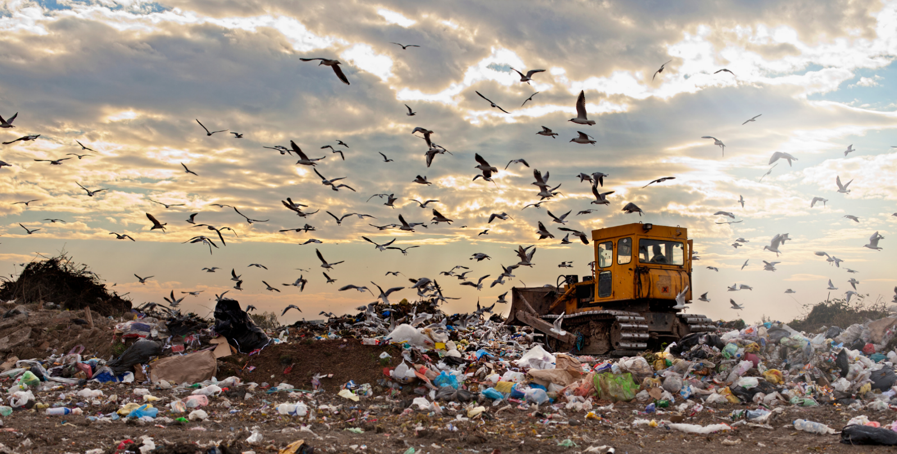
Kas ierobežo atkritumu noglabāšanu Latvijā?
Dabas resursu nodoklis
130 EUR/t
Aizliegums apglabāt neapstrādātus atkritumus (MK Atkritumu poligonu noteikumi nr.1032,
kas izriet no ES poligonu direktīvas)
Vai poligoni ES tiks iekļauti ETS regulējumā pēc 2030. gada?
Ekoloģija un Zaļais kurss esošajā ekonomiskajā un ģeopolitiskajā situācijā ir novirzījušies otrā plānā

Slide 8
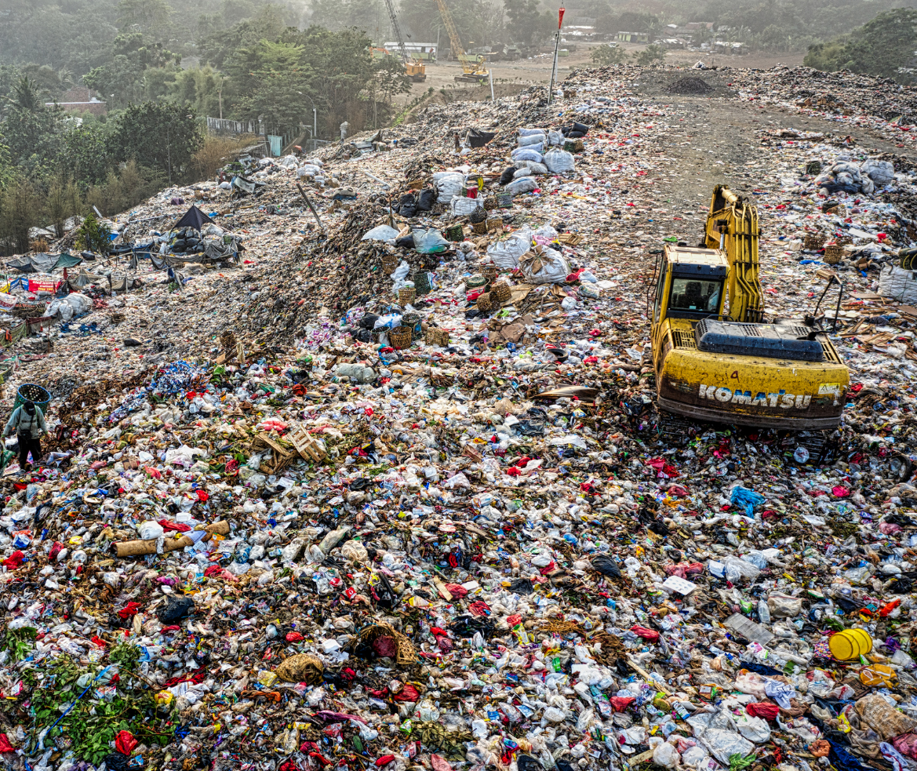
Kas ierobežo atkritumu noglabāšanu Latvijā?
Risinājumi samazinājumam
no 30% uz 10% maksā dārgāk nekā 130 EUR/t DRN!
Lai motivētu poligonus meklēt
risinājumus – nepieciešami
administratīvi šķēršļi noglabāšanai.
Turklāt dalībvalstīm ir pienākums
censties nodrošināt, ka no
2030. gada pārstrādei vai citai reģenerācijai piemēroti atkritumi netiek pieņemti poligonos
+ šis ir jāiekļauj nacionālajos plānos un stratēģiskās plānošanas dokumentos

Slide 9
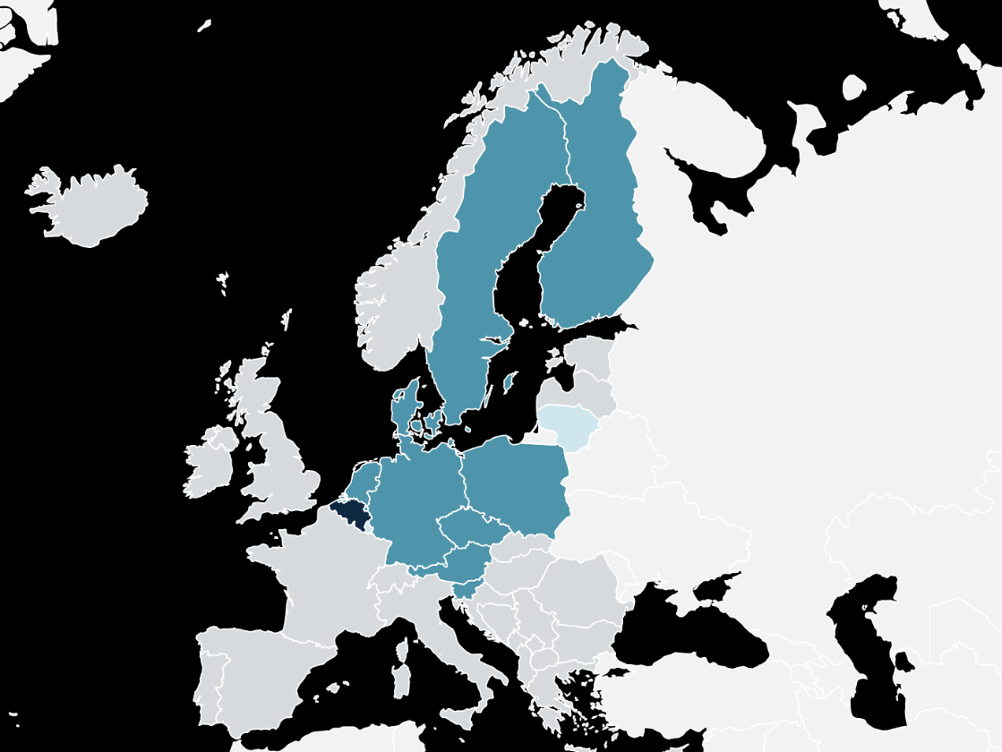
Kā atkritumu noglabāšanu risina citur ES?
12 ES dalībvalstis piemēro stingrākus poligonu ierobežojumus, nekā paredz ES Poligonu direktīva
Konkrētie kritēriji pa valstīm
Valsts | Ierobežojuma kritēriji poligonos
Austrija (AT) | Organiskie atkritumi, TOC > 5%; degoši atkritumi (ar izņēmumiem)
Beļģija (BE) | Ierobežoti bioloģiski noārdāmie atkritumi; pelnu saturs (LOI); degoši atkritumi, TOC > 6%
Čehija (CZ) | Ierobežoti bioloģiski noārdāmie atkritumi; degoši atkritumi < 6,5 MJ/kg
Dānija (DK) | Ierobežoti bioloģiski noārdāmie atkritumi; aizliegts viss, kas deg
Lietuva (LT) | Jāatdala atkritumu daļa ar enerģētisko vērtību pirms apglabāšanas
Luksemburga (LU) | Organiskie atkritumi, TOC > 5%
Nīderlande (NL) | Organiskie atkritumi, TOC > 5%; ierobežoti bioloģiski noārdāmie atkritumi
Polija (PL) | Pelnu saturs > 90%; degoši atkritumi < 6 MJ/kg + TOC > 5%
Slovēnija (SI) | Organiskie atkritumi, TOC > 5%; ierobežoti bioloģiski noārdāmie atkritumi
Somija (FI) | Ierobežoti bioloģiski noārdāmie atkritumi; pelnu saturs > 90%
Vācija (DE) | Organiskie atkritumi, TOC > 5%; pelnu saturs > 90%
Zviedrija (SE) | Ierobežoti bioloģiski noārdāmie atkritumi; aizliegts viss, kas deg
ES Poligonu direktīva (1999/31/EK): nenosaka konkrētas TOC, siltumspējas vai pelnu satura robežvērtības atkritumu pieņemšanai poligonos — šos ierobežojumus dalībvalstis ir ieviesušas nacionāli, papildus ES bāzes prasībām.
1 ierobežojuma veids
2 ierobežojumu veidi
3 ierobežojumu veidi
Nav apzinātu papildu ierobežojumu

Slide 10
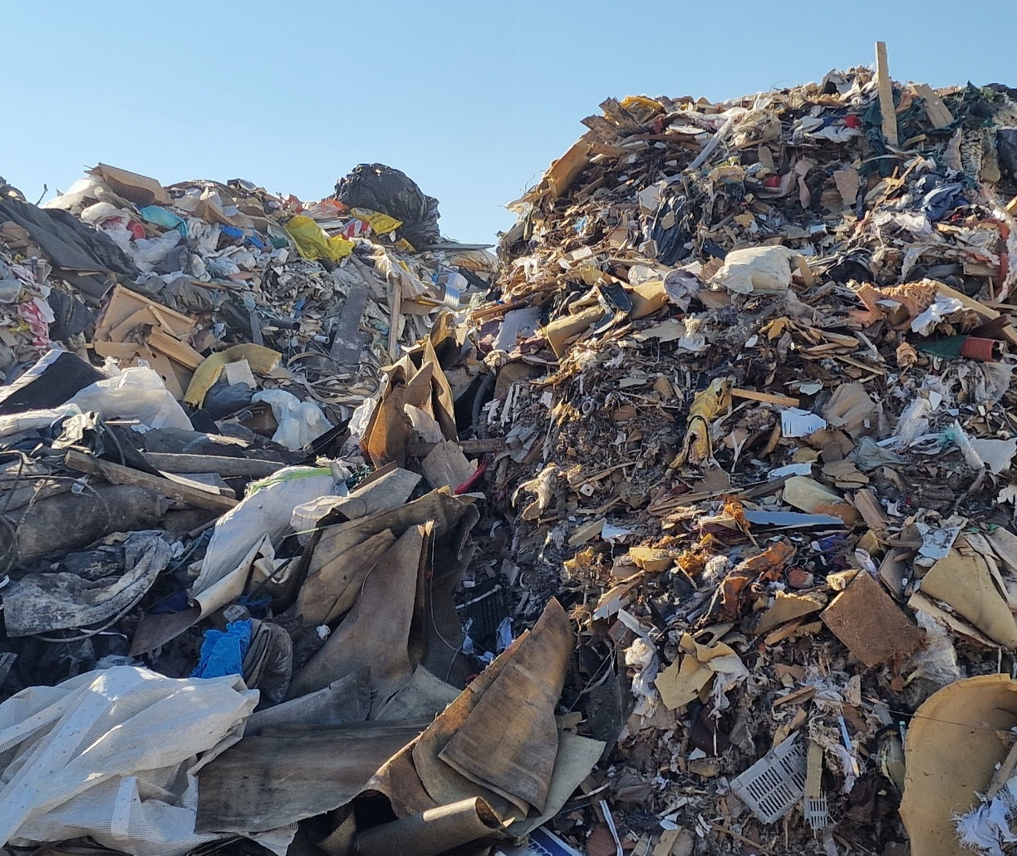
Laiks mainīties
Praksē Latvijas apstākļos
(nav reģenerācijas jaudu) ekonomiski nav pamatoti neapglabāt atkritumus, bet nodot tos reģenerācijai vai dārgiem pārstrādes procesiem
Lai laicīgi samazinātu noglabājamo atkritumu apjomu līdz 10%, jānosaka stingrāki nosacījumi atkritumu apglabāšanai, piemēram,
nedrīkst apglabāt atkritumus ar kaloritāti >7MJ/kg

Slide 11

Paldies par uzmanību!
info@cleanrgrupa.lv | www.cleanrgrupa.lv | CleanR Grupa

